Slide 1
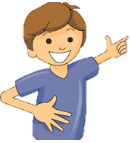
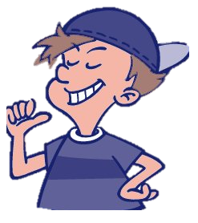
Wie alt bist du?
Ich bin 12 Jahre alt.

Slide 2
Und du? Wie alt bist du?
Ich bin 16 Jahre alt.

Slide 3
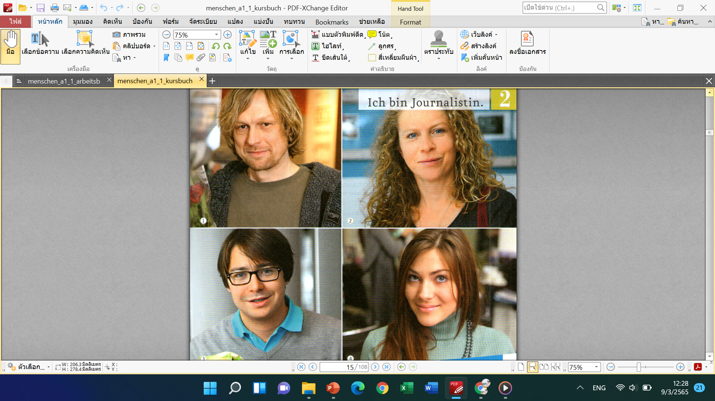
Markus
Wie alt ist er?
Er ist 38 Jahre alt.

Slide 4
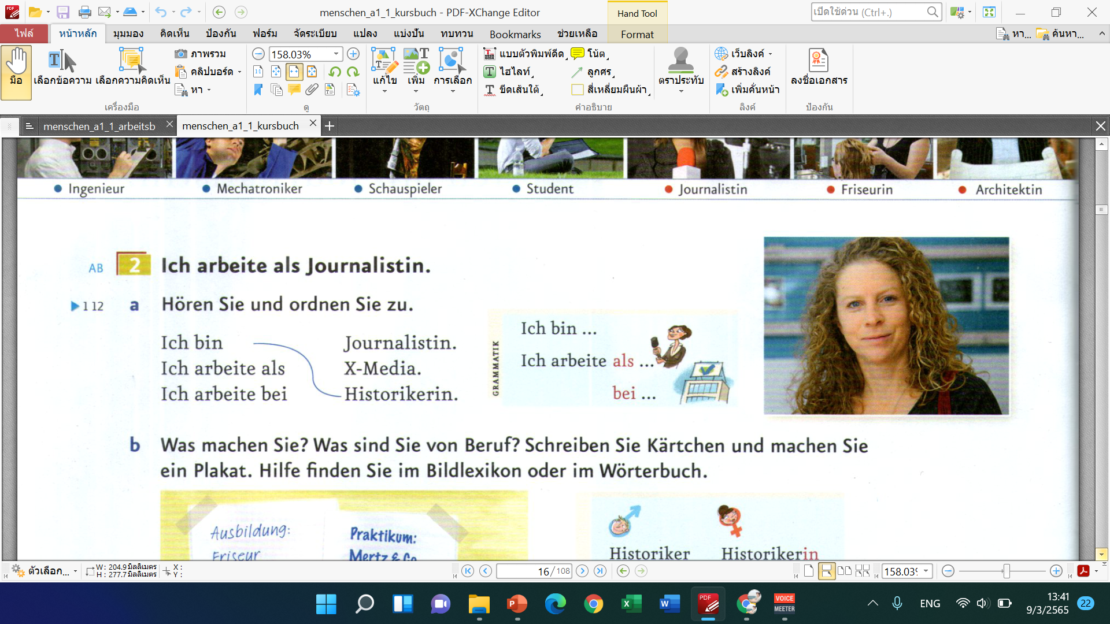

Barbara
Wie alt ist sie?
Sie ist ____ Jahre alt.

Slide 5
Sven
Wie alt ist er?
Er ist ____ Jahre alt.

Slide 6
Nadine
Wie alt ist sie?
Sie ist ____ Jahre alt.

Slide 7

Wohnort
Alter
Beruf
Herkunft
Familienstand

Slide 8


Zahlen
zero
one
two
elf
neun
three
null
zwei
four
acht
five
eins
sechs
six
vier
drei
seven
zehn
eight
fünf
nine
zwölf
sieben
ten
eleven
twelve

Slide 9
https://wordwall.net/th/resource/474655/tedesco/die-zahlen-0-12

Slide 10
https://wordwall.net/th/resource/5673428/n%c3%a9met/wie-alt-ist-

Slide 11
zehn
13 - 19
1 3
1 4
1 5
1 6
drei
zehn
vier
zehn
_________
sech
zehn
1 7
1 8
1 9
________
________
sieb
zehn

Slide 12
14

Slide 13
dreizehn

Slide 14
18

Slide 15
19

Slide 16
siebzehn

Slide 17
15

Slide 18
sechzehn

Slide 19
13

Slide 20
achtzehn

Slide 21
vierzehn

Slide 22
17

Slide 23
neunzehn

Slide 24
16

Slide 25
https://wordwall.net/th/resource/384383/niemieckim/zahlen-1-20

Slide 26
zig
20 - 90
20
zwan
zig
30
drei
ßig
40
_______
50
_______
60
sech
70
_______
80
_______
90
_______
zig

Slide 27
neunzig

Slide 28
vierzig

Slide 29
zwanzig

Slide 30
achtzig

Slide 31
dreißig

Slide 32
..
funfzig

Slide 33
siebzig

Slide 34
sechzig

